Slide 1
Универсальные ЭВМ
Колледж космического машиностроения и технологий
Выполнила: Целовальникова Любовь Станиславовна
Проверила: лихторенко олеся сергеевна
Королёв, 2022

Slide 2
Определение
Универсальная ЭВМ [universal computer ] - ЭВМ, предназначенная для решения широкого класса задач. ЭВМ этого класса имеют разветвленную и алгоритмически полную систему операций, иерархическую структуру ЗУ и развитую систему устройств ввода-вывода данных.

Slide 3
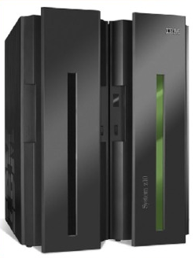
Какие задачи решает универсальная эвм?
Технические
Экономические
Математические
Информационные
Другие
Все они отличающихся сложностью алгоритмов и большими объемами обрабатываемых данных.

Slide 4
Иерархическая структура ЗУ
Персональные компьютеры имеют четыре иерархических уровня памяти:
- микропроцессорная память (МПП);
- регистровая кэш-память;
- основная память (ОП);
- внешняя память (ВЗУ).

Slide 5
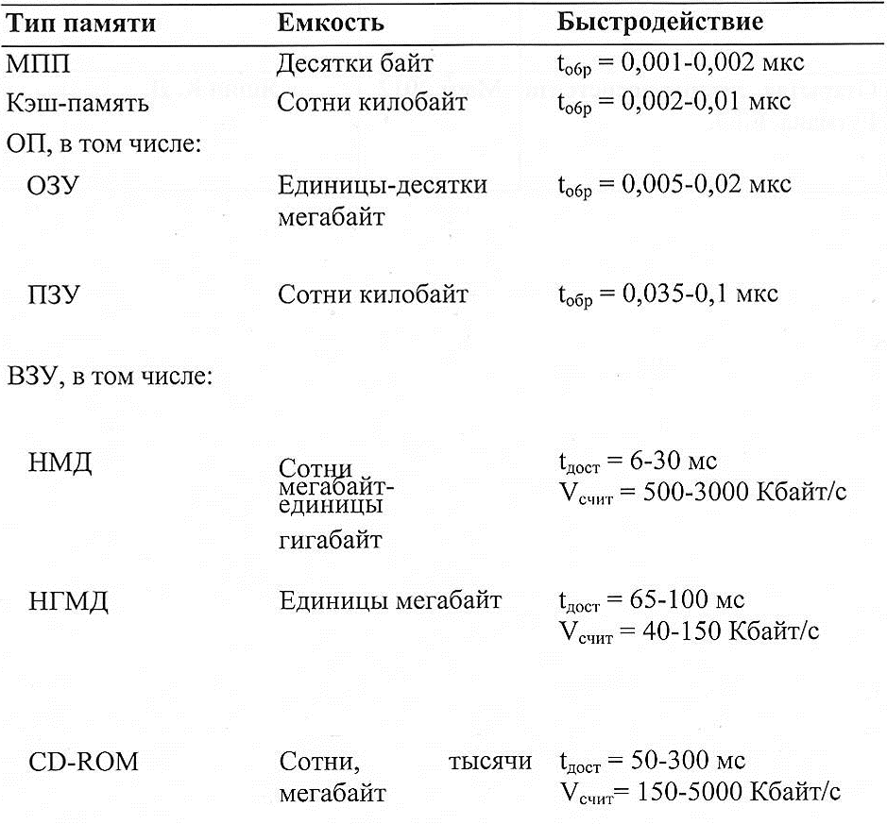
Сравнительные характеристики запоминающих устройств

Slide 6
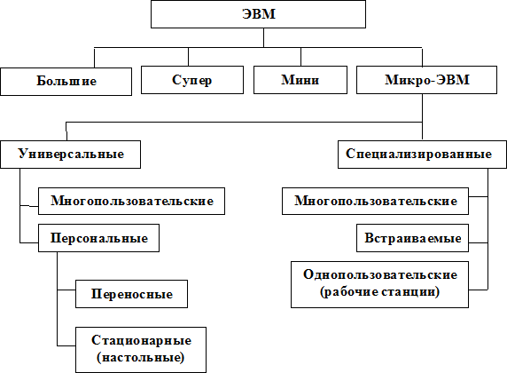

Slide 7
Характерными чертами универсальных ЭВМ являются:
• высокая производительность; • разнообразие форм обрабатываемых данных (двоичные, десятичные, символьные) при большом диапазоне их изменения и высокой точности их представления; • обширная номенклатура выполняемых операций, как арифметических, логических, так и специальных; • большая емкость оперативной памяти; • развитая организация системы ввода-вывода информации, обеспечивающая подключение разнообразных внешних устройств.

Slide 9
Универсальные многопользовательские ЭВМ
Универсальные многопользовательские ЭВМ - это мощные микро ЭВМ, используемые в компьютерных сетях, оборудованные несколькими видеотерминалами и функционирующие в режиме разделения времени, что позволяет эффективно работать на них сразу нескольким пользователям

Slide 10
Универсальные однопользовательские ЭВМ или персональные компьютеры (ПК)
Характеристики:
малая стоимость
автономность эксплуатации
гибкость архитектуры
«дружественность» операционной системы и прочего программного обеспечения для пользователя;
высокую надежность работы

Slide 11
Спасибо за внимание!

